Slide 1
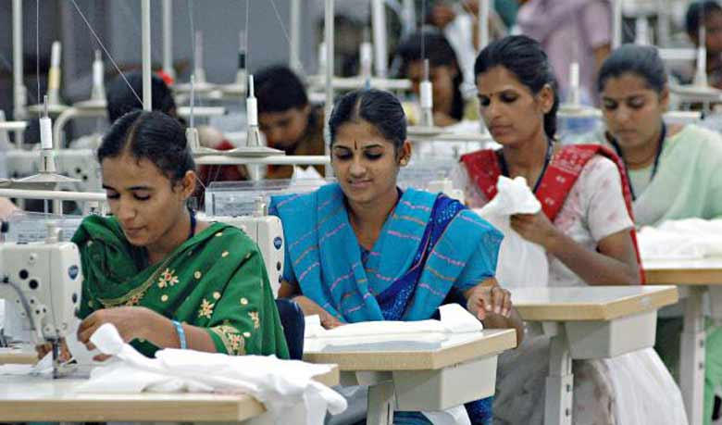
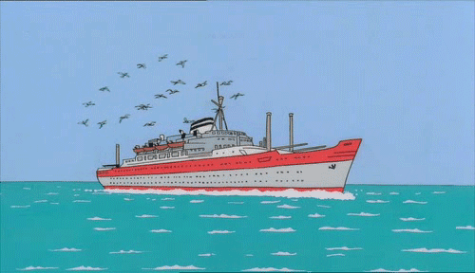
স্বাগতম

Slide 2
পরিচিতি
ব্যবসায় উদ্যোগ
নবম-দশম শ্রেণি
অধ্যায়ঃ সপ্তম
পৃষ্ঠা নং ৮৩-৯০
পাঠঃ বাংলাদেশের শিল্প
সময়ঃ ৫০ মিনিট
মোঃ আবু হাচান সরদার
প্রধান শিক্ষক
চূয়াডাঙ্গা কৃষ্ণনগর মাধ্যমিক বিদ্যালয়
কেশবপুর, যশোর
০১৭১৫-৩০৯৪২৩

Slide 3
শিখনফল
এই পাঠ শেষে শিক্ষার্থীরা---
১।শিল্প কী তা বলতে পারবে।
২। শিল্পের প্রকারভেদ করতে পারবে।

Slide 4
এসো আমরা একটি ভিডিও দেখি।
ভিডিও টি দেখে তোমরা কী বুঝলে?
এটি একটি জাহাজ নির্মান শিল্প কারখানা
শ্রমিকরা এখানে জাহাজ তৈরি করছে

Slide 5
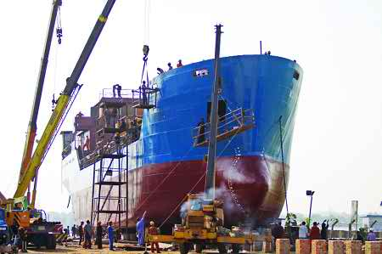
বাংলাদেশের শিল্প
(Industries of Bangladesh)

Slide 6
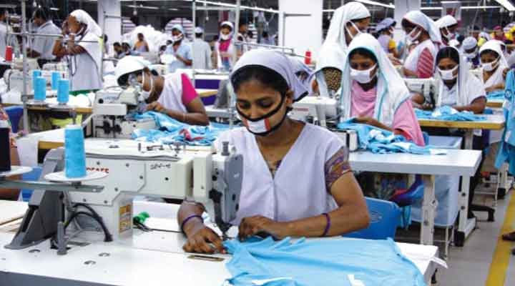
শিল্প কী?
এটি কি শিল্প ?
গার্মেন্ট শিল্প ?
সাধারণত ব্যাপক মূলধন সামগ্রী ব্যবহার করে কারখানাতে কাঁচামাল বা প্রাথমিক দ্রব্যকে মাধ্যমিক বা চূড়ান্ত দ্রব্যে রুপান্তরিত করার প্রক্রিয়াকে শিল্প বলা হয়।

Slide 7
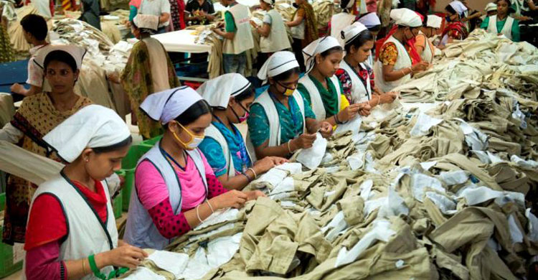
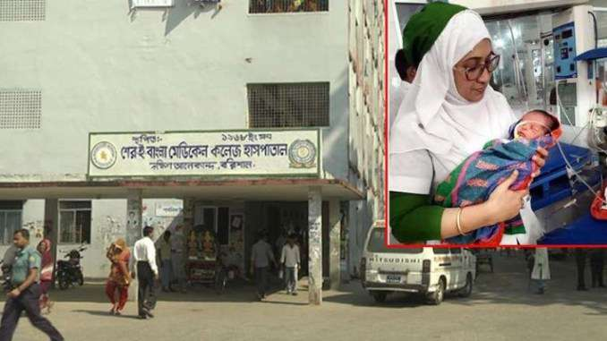
জাতীয় শিল্পনীতি-২০১০ অনুযায়ী বাংলাদেশের শিল্পকে ব্যাপক অর্থে কয় ভাগে ভাগ করা হয়েছে?
উৎপাদনমূখী শিল্প ও সেবা শিল্প
দুই ভাগে
উৎপাদনমূখী শিল্প
Manufacturing Industry
বস্ত্র শিল্প
সেবা শিল্প
Service Industry
হাসপাতাল ও ক্লিনিক

Slide 8
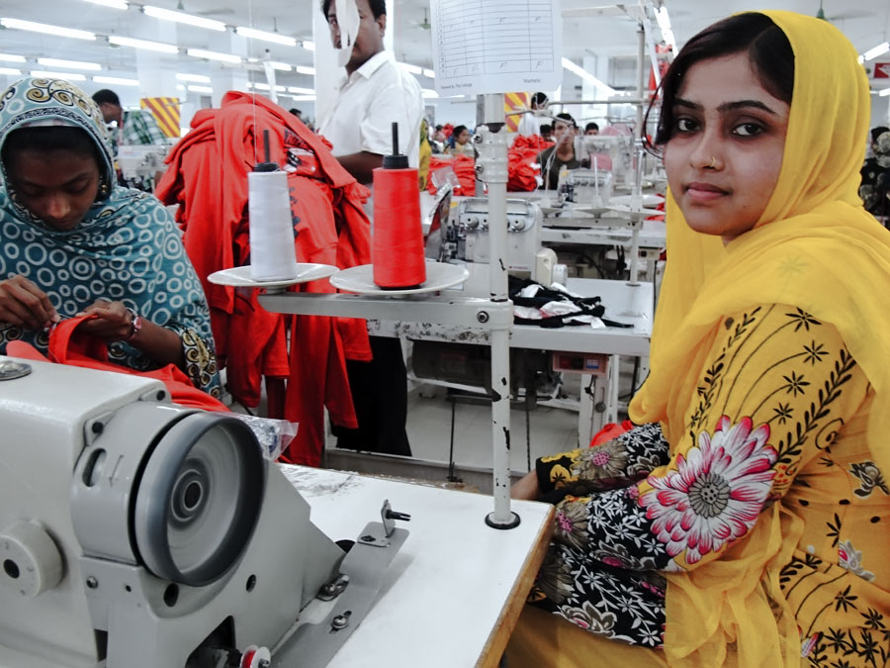
একক কাজ
সর্বশেষ জাতীয় ‘শিল্পনীতি’ ঘোষিত হয় কত সালে?

Slide 9
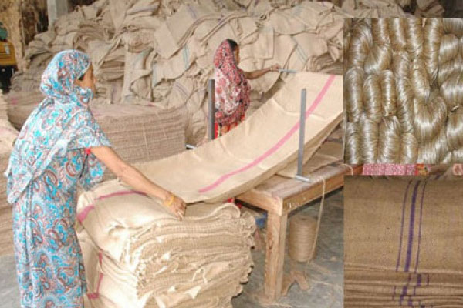
উৎপাদনমুখী শিল্প কি?
পণ্য উৎপাদন, প্রক্রিয়াজাতকরণ, সংযোজন এবং পরবর্তিতে উৎপাদতি পণ্যের পুণঃসামঞ্জস্যকরণ ও প্রক্রিয়াকরণ বিষয়ক সকল প্রকার শিল্প উৎপাদনমুখী শিল্পের অর্ন্তগত।

Slide 10
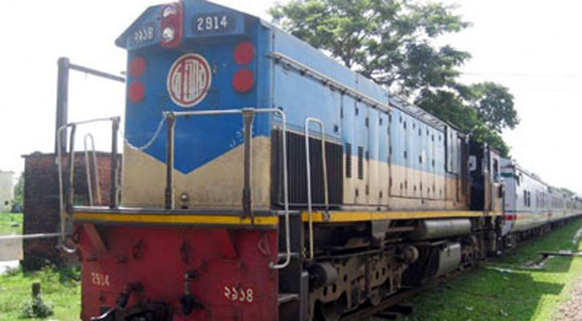
সেবা শিল্প কী ?
যন্ত্রপাতি কিংবা স্থায়ী সম্পদ বা মেধা সম্পদের ব্যবহারের মাধ্যমে যে সকল সেবামূলক কর্ম সম্পাদিত হয় সেসব শিল্প প্রতিষ্ঠান সেবামূলক শিল্পের অন্তর্ভুক্ত।

Slide 11
বিনিয়োগের মাপকাঠিতে উৎপাদনমূখী শিল্প ও সেবা শিল্পকে কয় ভাগে ভাগ করা যায় ?
কুঠির শিল্প, ক্ষুদ্র শিল্প, মাঝারি শিল্প ও বৃহৎ শিল্প।
চার ভাগে

Slide 12
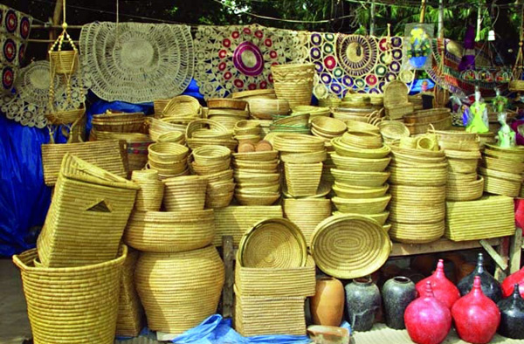
কুটির শিল্প কী ?
কুটির শিল্প বলতে পরিবারের সদস্যদের প্রাধান্য বিশিষ্ট সেসব শিল্প প্রতিষ্ঠানকে বুঝায়। যেসব প্রতিষ্ঠানে জমি এবং কারখানা ভবন ব্যতিরেকে স্থায়ী সম্পদের মূল্য প্রতিস্থাপন ব্যয়সহ ৫ লক্ষ টাকার নিচে এবং পারিবারিক সদস্য সমন্বয়ে সর্বোচ্চ জনবল ১০-এর অধক নয়।

Slide 13
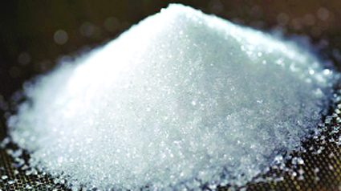
ক্ষুদ্র শিল্প কী? (উৎপাদনমুখী শিল্পের ক্ষেত্রে )
উৎপাদনমুখী শিল্পের ক্ষেত্রে ক্ষুদ্র শিল্প বলতে সেসব শিল্প প্রতিষ্ঠানকে বুঝায় যেসব শিল্প প্রতিষ্ঠানে জমি এবং কারখানা ভবন ব্যতিরেকে স্থায়ী সম্পদের মূল্য, প্রতস্থাপন ব্যয়সহ ৫০ লক্ষ টাকা থেকে ১০ কোটি টাকা কিংবা যেসব শিল্প প্রতিষ্ঠানে ২৫-৯৯ জন শ্রমিক কাজ করে।

Slide 14
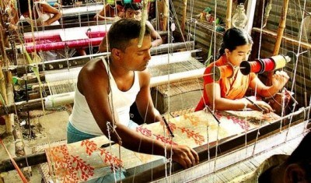
ক্ষুদ্র শিল্প কী? (সেবামূলক শিল্পের ক্ষেত্রে )
সেবামূলক শিল্পের ক্ষেত্রে ক্ষুদ্র শিল্প বলতে সেসব শিল্প প্রতিষ্ঠানকে বুঝায় যেসব শিল্প প্রতিষ্ঠানে জমি এবং কারখানা ভবন ব্যতিরেকে স্থায়ী সম্পদের মূল্য, প্রতস্থাপন ব্যয়সহ ৫ লক্ষ টাকা থেকে ১ কোটি টাকা কিংবা যেসব শিল্প প্রতিষ্ঠানে ১০-২৫ জন শ্রমিক কাজ করে।

Slide 15
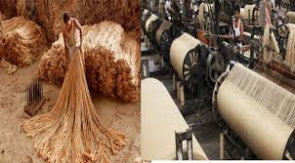
মাঝারি শিল্প কী (উৎপাদনমুখী শিল্পের ক্ষেত্রে ) ?
উৎপাদনমুখী শিল্পের ক্ষেত্রে মাঝারি শিল্প বলতে সেসব শিল্প প্রতিষ্ঠানকে বুঝায় যেসব শিল্প প্রতিষ্ঠানে জমি এবং কারখানা ভবন ব্যতিরেকে স্থায়ী সম্পদের মূল্য, প্রতিস্থাপন ব্যয়সহ ১০ কোটি টাকার অধিক এবং ৩০ কোটি টাকার মধ্যে কিংবা যেসব শিল্প প্রতিষ্ঠানে ১০০-২৫০ জন শ্রমিক নিয়োজিত রয়েছে।

Slide 16
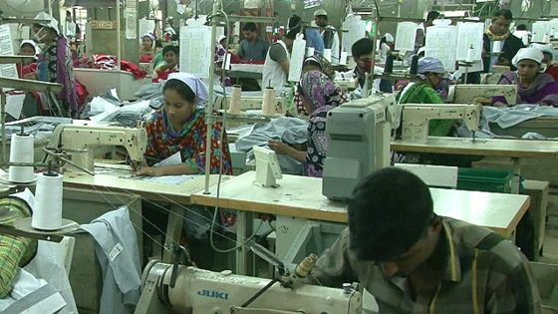
মাঝারি শিল্প কী ( সেবামূলক শিল্পের ক্ষেত্রে )?
সেবামূলক শিল্পের ক্ষেত্রে মাঝারি শিল্প বলতে সেসব শিল্প প্রতিষ্ঠানকে বুঝায় যেসব শিল্প প্রতিষ্ঠানে জমি এবং কারখানা ভবন ব্যতিরেকে স্থায়ী সম্পদের মূল্য, প্রতিস্থাপন ব্যয়সহ ১ কোটি টাকা থেকে ১৫ কোটি টাকা পর্যন্ত কিংবা যেসব শিল্প প্রতিষ্ঠানে ৫০-১০০ জন শ্রমিক নিয়োজিত রয়েছে।

Slide 17
বৃহৎ শিল্প কী ( উৎপাদন্মুখী শিল্পের ক্ষেত্রে ) ?
উৎপাদন্মুখী শিল্পের ক্ষেত্রে ‘বৃহৎ শিল্প’ বলতে সেসব শিল্প প্রতিষ্ঠানকে বুঝায় যেসব প্রতিষ্ঠানে জমি এবং কারখানা ভবন ব্যতিরেকে স্থায়ী সম্পদের মূল্য, প্রতিস্থাপন ব্যয়সহ ৩০ কোটি টাকার অধিক কিংবা যেসব শিল্প প্রতিষ্ঠানে ২৫০ জনের অধিক শ্রমিক নিয়োজিত রয়েছে।

Slide 18
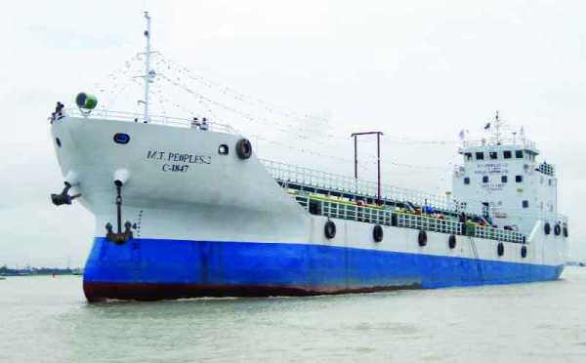
বৃহৎ শিল্প কী ( সেবামুলক শিল্পের ক্ষেত্রে ) ?
সেবামুলক শিল্পের ক্ষেত্রে ‘বৃহৎ শিল্প’ বলতে সেসব শিল্প প্রতিষ্ঠানকে বুঝায় যেসব প্রতিষ্ঠানে জমি এবং কারখানা ভবন ব্যতিরেকে স্থায়ী সম্পদের মূল্য, প্রতিস্থাপন ব্যয়সহ ১৫ কোটি টাকার অধিক কিংবা যেসব শিল্প প্রতিষ্ঠানে ১০০ জনের অধিক শ্রমিক নিয়োজিত রয়েছে।

Slide 19
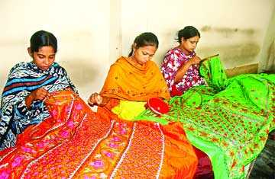
দলগত কাজ
ক্ষুদ্র ও কুটির শিল্পে কেন স্থানীয় চাহিদা গুরুত্বপূর্ণ? দলে আলোচনা করে লেখ।

Slide 20
মূল্যায়ন
সঠিক উত্তর বের কর
১। শিল্পকে ব্যাপক অর্থে কয় ভাগে ভাগ করা হয় ?
(ক) দুই
(খ) তিন
(গ) চার
(ঘ) পাঁচ
২। বস্ত্র শিল্প কোন ধরণের শিল্প ?
ক) সেবা শিল্প
(খ) উৎপাদনমুখী শিল্প
(গ) কুঠির শিল্প
(ঘ) প্রত্যক্ষ সেবা শিল্প
আবার চেষ্টা কর
উত্তর সঠিক হয়েছে

Slide 21
মূল্যায়ন
উত্তর সঠিক হয়েছে
আবার চেষ্টা কর
সঠিক উত্তর বের কর
১। সেবা শিল্পের উদাহরণ ---
i) হাসপাতাল ও ক্লিনিক
ii) ফুল চাষ ও বাজারজাতকরণ
iii) পর্যটন ও সেবা
নিচের কোনটি সঠিক?
(ক) i, ii ওiii
(খ) ii ও iii
(গ) i ও iii
(ঘ) iও ii
২। কুঠির শিল্প বলতে বোঝায় ---
i) স্থায়ী সম্পদের ব্যয় ৫ লক্ষ টাকার বেশী
ii) পরিবারের প্রাধান্য
iii) সর্বোচ্চ ১০ জন
নিচের কোনটি সঠিক?
(ক) i ও ii
(খ) i ও iii
(গ ) i,ও ii
(ঘ) i, ii ও iii

Slide 22
বাড়ির কাজ
মনে কর তুমি একটি পোশাক শিল্পে কাজ কর, তোমার মতে এটি কোন ধরণের শিল্প এবং কেন ?ব্যাখ্যা কর।

Slide 23
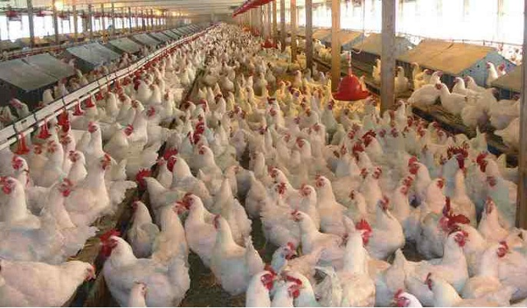
ধন্যবাদ

